Slide 1

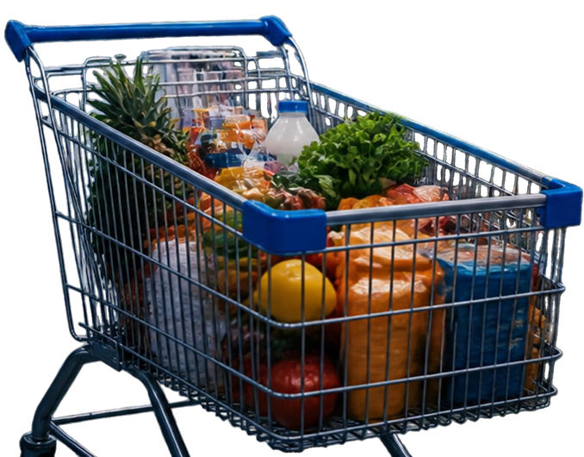

HỆ THỐNG QUẢN LÝ HÀNG TỒN KHO &
DOANH THU SIÊU THỊ
(ĐT05)
Quản lý hàng nghìn mặt hàng, tra cứu, thêm, xóa nhanh
Theo dõi tồn kho và doanh thu chính xác
Tối ưu tra cứu và cập nhật để vận hành hiệu quả
Nhóm chọn AVL vì siêu thị cần tra cứu theo mã hàng liên tục và dữ liệu nhập vào thường có mã tăng dần rất dễ làm cây bị lệch.

Slide 2

MỤC TIÊU
VÀ YÊU CẦU
Quản lý kho
Thêm, sửa, xóa, tra cứu, nhập/xuất kho
HỆ THỐNG
Cảnh báo tồn kho
Kiểm tra và cảnh báo hàng sắp hết
Hóa đơn & Doanh thu
Lập hóa đơn và thống kê doanh thu
theo ngày, tháng
Quản lý kho hiệu quả và cảnh báo hàng sắp hết
Lập hóa đơn và theo dõi doanh thu theo ngày, tháng
Thống kê bán chạy
Thống kê top mặt hàng bán chạy
Thống kê top mặt hàng bán chạy
Lưu và nạp dữ liệu bền vững qua file
Lưu trữ dữ liệu
Lưu và nạp dữ liệu bền vững qua file

Slide 3

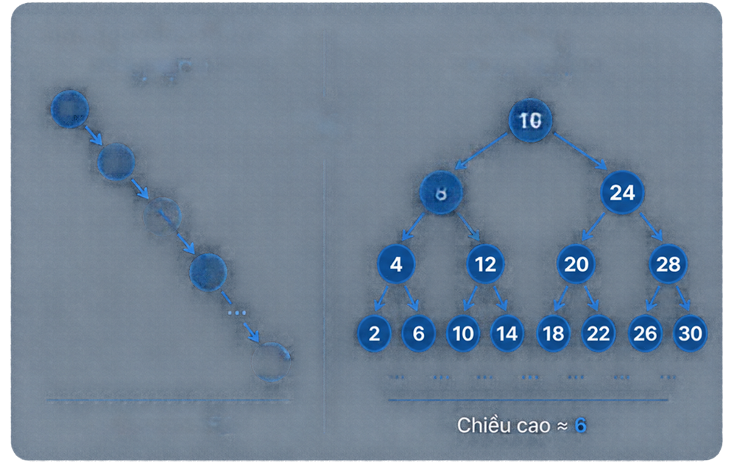








GIẢI PHÁP
SỬ DỤNG CÂY AVL
Cây AVL là cây nhị phân tìm kiếm
tự cân bằng
BST TRUYỀN THỐNG
CÂY AVL
DỄ BỊ LỆCH
TỰ CÂN BẰNG
1
VS
16
Đảm bảo chiều cao cây thấp,
giúp tra cứu, thêm, xóa nhanh
2
8
BST truyền thống dễ bị lệch khi
mã hàng tăng dần
3
4
“Cây BST thường sẽ thành danh sách liên kết khi nhập MH001 đến MH050 theo thứ tự. AVL tự quay để giữ
chiều cao 6 thay vì 50.”
50
Chiều cao = 50

Slide 4
















CẤU TRÚC
MỘT NÚT AVL
NÚT AVL
CÂN BẰNG AVL
Độ cao hai con lệch ≤ 1 để cây luôn cân bằng
Mã hàng
Tên
QUẢN LÝ BỘ NHỚ AN TOÀN
Đơn giá
Khóa sao chép nông
Hàm hủy giải phóng đệ quy toàn cây
Số lượng tồn
Tồn tối thiểu
DỮ LIỆU PHỤ LIÊN QUAN
Ngày nhập
Danh sách hóa đơn của mặt hàng
Chỉều cao
Con trái (left)
LƯU TRỮ BỀN VỮNG
Con phải (right)
Ghi/đọc nút vào file nhị phân

Slide 5










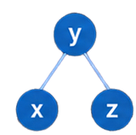



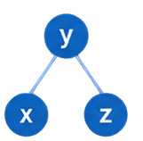

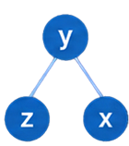




CÂN BẰNG CÂY
VÀ BỐN PHÉP QUAY
Duy trì cây AVL luôn cân bằng để bảo đảm hiệu năng O(log n)
Mỗi phép quay có độ phức tạp O(1)
Thực hiện sau thêm/xóa nút và khi phát hiện mất cân bằng
LL
QUAY PHẢI
RR
QUAY TRÁI
LR
TRÁI-PHẢI
RL
PHẢI-TRÁI
TRƯỚC
SAU
TRƯỚC
SAU
TRƯỚC
SAU
TRƯỚC
SAU

Slide 6


CÁC CHỨC NĂNG
QUẢN LÝ KHO
Thêm, sửa, xóa, tra cứu mặt hàng
Nhập/xuất kho với kiểm tra số lượng tồn
Cảnh báo hàng sắp hết, tồn kho
và đề xuất nhập thêm
Menu dễ sử dụng, thân thiện, xử lý nhập sai

Slide 7


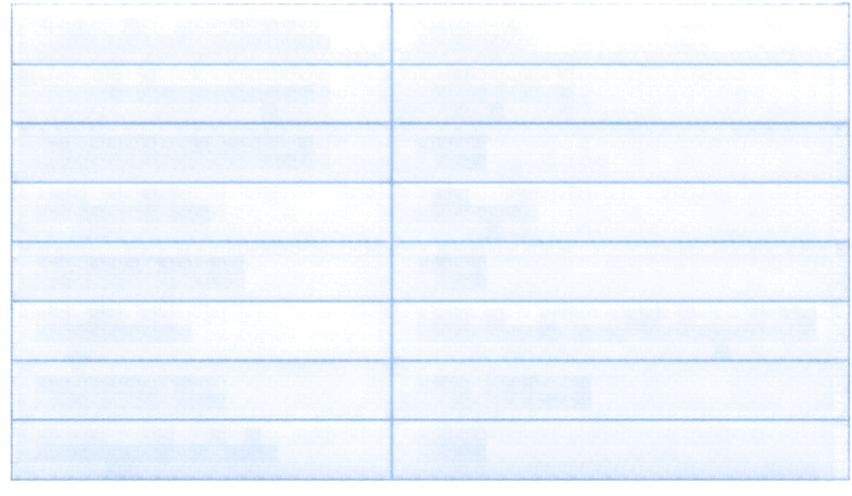

CÁC THUẬT TOÁN
VÀ ĐỘ PHỨC TẠP
Thêm, xóa, tìm mặt hàng
O(log n)
Tra cứu theo khoảng mã
O(log n + k)
Tra cứu theo khoảng giá
O(n)
Nhập/xuất kho
O(log n)
Cảnh báo tồn kho
O(n)
ĐIỂM NHẤN AN TOÀN DỮ LIỆU
Lập hóa đơn
O(n•log n), m ≤ 20 dòng chi tiết
Điểm nhấn là ghi file tạm rồi đổi tên,
và kiểm tra file trước khi nạp.
Nếu file lỗi thì dữ liệu đang chạy
vẫn nguyên vẹn.
Top N bán chạy
O(h + t•log t)
Lưu/nạp file an toàn
O(n)

Slide 8

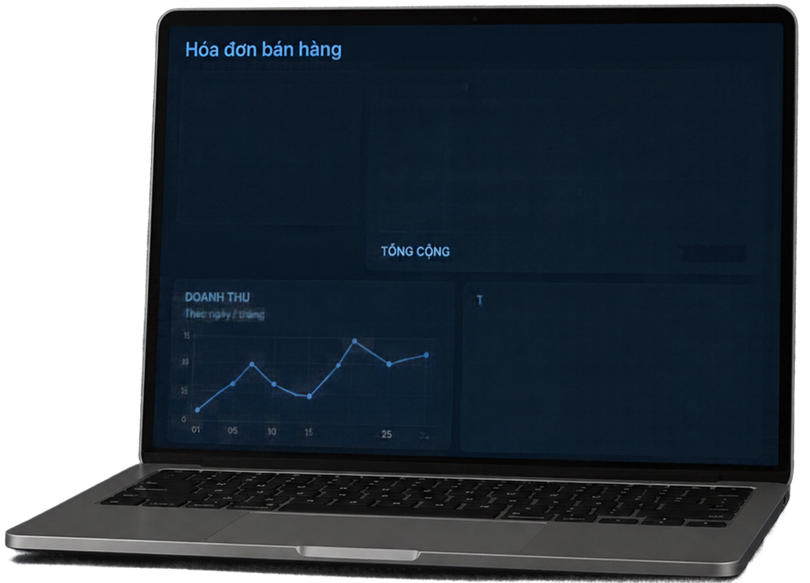

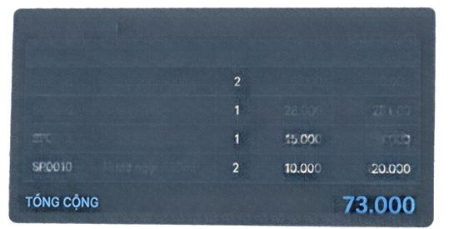



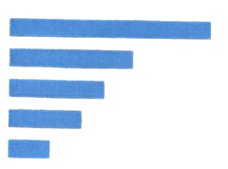

HÓA ĐƠN,
DOANH THU
VÀ TOP MẶT HÀNG
THÔNG TIN HÓA ĐƠN
CHI TIẾT HÓA ĐƠN
Mã hóa đơn
HD000158
MÃ HÀNG
TÊN HÀNG
SL
ĐƠN GIÁ
THÀNH TIỀN
Ngày
15/05/2026
SP0001
Nước suối 500ml
5.000
10.000
Khách hàng
Khách
SP0002
Sữa tươi 1L
28.000
28.000
Lập hóa đơn trực tiếp từ AVL,
tự động trừ tồn kho
Nhân viên
NV01
SP0005
Bánh mì sandwich
15.000
15.000
SP0010
Nước ngọt 330ml
10.000
20.000
Thống kê doanh thu theo ngày,
tháng
DOANH THU
TOP MẶT HÀNG BÁN CHẠY
Theo ngày / tháng
Nước suối 500ml
Sữa tươi 1L
Nước ngọt 330ml
Tính và hiển thị top mặt hàng
bán chạy
Bánh mì sandwich
95
10
20
30
Mi gói
Báo cáo rõ ràng, hỗ trợ quản lý
hiệu quả

Slide 9



















LƯU/NẠP DỮ LIỆU
VÀ AN TOÀN FILE
Cơ chế lưu và nạp dữ liệu bền vững, an toàn khi xảy ra lỗi.
01
02
03
04
05
Lưu nội dung
vào file tạm
Ghi hoàn tất
và đồng bộ
Đổi tên file tạm thành kho.dat
Kiểm tra đa lớp
khi nạp dữ liệu
Xử lý lỗi file
an toàn
magic number
rỗng
version
thiểu
kho.tmp
kho.dat
cắt
kích thước
sai định dạng
giá trị hợp lệ
dữ liệu vô lý
FILE KHO.DAT
Header chứa thông tin
24
BYTE
magic number
version
kích thước dữ liệu
Header
giúp phát hiện lỗi sớm và bảo vệ dữ liệu.

Slide 10







KẾT QUẢ CHƯƠNG TRÌNH, PHÂN CÔNG VÀ KIỂM THỬ
HỆ THỐNG QUẢN LÝ HÀNG TỐN KHO & DOANH THU SIÊU THỊ
01
Kết quả chương trình
Chương trình C++ hoàn chỉnh, menu thân thiện, chống lỗi nhập và xuất file
1. Quản lý mặt hàng (AVL)
2. Quản lý kho
3. Lập hóa đơn
4. Thống kê doanh thu
5. Lưu / Nạp dữ liệu
0. Thoát
02
Kiểm thử
Bộ kiểm thử: 6 trường hợp file, 32 ca kiểm thử demo
Chọn chức năng: 3
Phân công nhóm
>> Lập hóa đơn...
03
Hóa đơn đã lưu thành công!
TV1 quản lý tổng hợp | TV2 AVL | TV3 kho TV4 hóa đơn/thống kê | TV5 file/giao diện
04
Kết luận
Hệ thống ổn định, hiệu quả, sẵn sàng triển khai

